Slide 1
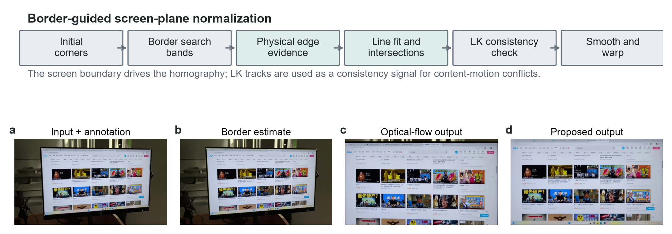
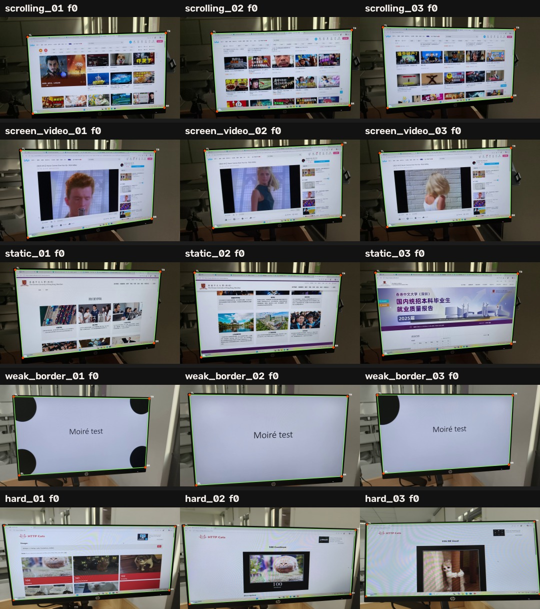
ECE4512 FINAL PROJECT · 2026
物理边框主导的
拍屏视频几何归一化
Border-guided screen-plane normalization
Rongshuo Wen 124020369 Bihua Wen 124090670
Mingrui Liu 124090375
项目现有方法图：边框驱动的屏幕平面归一化
核心问题。拍屏视频中的页面滚动、屏内视频与相机运动并不相同。
我们让物理屏幕边框直接决定单应矩阵，内部 LK/RANSAC 仅用于一致性诊断，从而在保留真实内容运动的同时，输出稳定的正面屏幕视频。
自采集拍屏样例与人工四角标注
ECE4512 Final Project · 2026
来源：figure_01_pipeline.png；annotated_dataset_mosaic.jpg
1
Notes:
【约 25 秒】本项目研究的是拍屏视频的几何前端。输入是包含背景、透视畸变、手持抖动以及屏幕内部动态内容的完整视频；输出是稳定、正面的屏幕视频。核心思路是让物理屏幕边框决定单应矩阵，而不是让页面滚动或屏内视频带着屏幕平面一起移动。

Slide 2
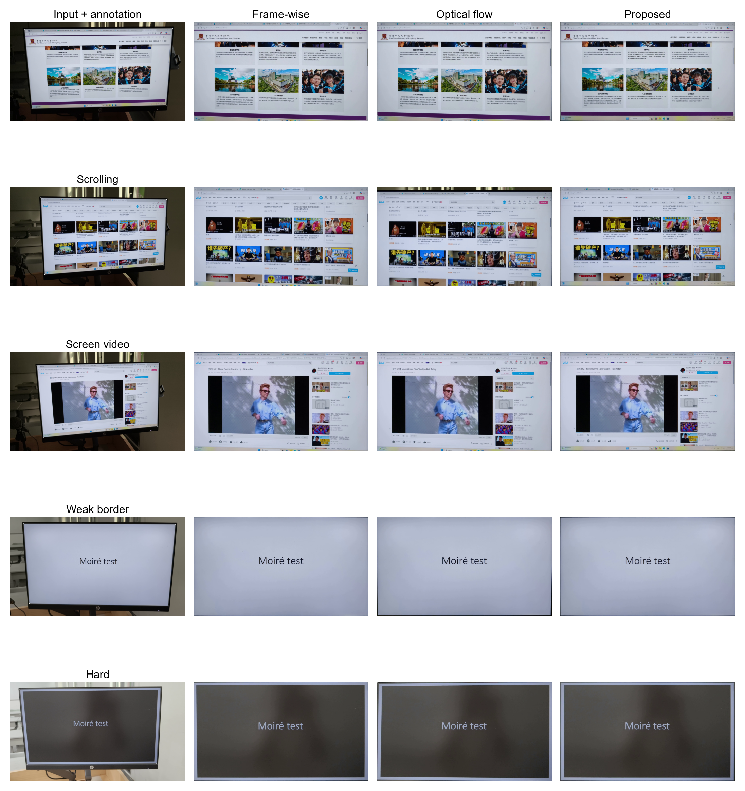
WHY BORDER EVIDENCE
问题的本质：内容运动 ≠ 屏幕运动
逐帧检测
相邻帧光流
边框主导（本文）
相信当前帧
相信内部纹理
相信物理边界
检测噪声 → 抖动
弱边框 → 定位偏移
页面滚动 → 内容驱动
逐帧传播 → 累积漂移
边框决定四边形
内部光流只做诊断
滚动页面的同一时刻：输入 + 三种方法
观察重点：屏幕范围是否完整、边缘是否漂移，以及滚动内容是否被正常保留。
ECE4512 Final Project · 2026
来源：完善大纲.md；figure_05_qualitative.png
2
Notes:
【约 45 秒】问题不只是把画面裁成矩形，而是区分屏幕运动和内容运动。逐帧检测只相信当前帧，弱边框下容易偏移并产生抖动；相邻帧光流相信内部纹理，当网页滚动时会把内容运动误当成屏幕运动并累积漂移。我们的方案优先相信物理屏幕边界。下方是项目现有的滚动页面对比：需要同时检查完整屏幕范围、边缘稳定性和真实滚动是否保留。

Slide 3
METHOD
当前边框主导管线
01
物理边框决定单应矩阵
02
LK/RANSAC 只做诊断
03
门控、重检与平滑
在上一帧预测边附近采样 profile，拟合四条边线并求交。
发现内部运动冲突，但不让滚动内容接管屏幕平面。
拒绝非法四边形；必要时重检，并平滑最终轨迹。
ECE4512 Final Project · 2026
来源：figure_01_pipeline.png
3
Notes:
【约 55 秒】管线从首帧四角初始化开始。之后利用上一帧四边形预测四条边的局部搜索带，沿内法线采样梯度 profile，选择靠近预测边的高梯度点并鲁棒拟合四条边线。相邻边求交得到当前四边形，再通过凸性、边长和帧间变化等门控。LK/RANSAC 只判断内部纹理是否与边框运动冲突；只要边框有效，仍以物理边界为准。最后对轨迹插值和平滑，再投影到固定画布。

Slide 4
EVALUATION
数据集与实验设置
50
14,985
10
自采集视频
总帧数
带标注评估片段
五类拍摄条件
CLASS 1
CLASS 2
CLASS 3
CLASS 4
CLASS 5
静态页面
滚动页面
屏内视频
弱边框
挑战场景
公平比较。三种主方法共享相同输入、初始化、输出画布、标注和指标代码。
几何评价排除用于初始化的第 0 帧；片段内先取中位数，再跨片段汇总。
项目内现有数据集马赛克；绿色四边形为人工屏幕边界。
ECE4512 Final Project · 2026
来源：完善大纲.md；annotated_dataset_mosaic.jpg
4
Notes:
【约 40 秒】完整数据集包含五十个自采集拍屏视频，共一万四千九百八十五帧，五类条件各十个片段。当前正式定量评估使用十个带标注片段，每类两个。三种方法使用相同的输入、首帧初始化、输出画布、人工角点标注和指标代码；几何评价排除第零帧，先对每个片段取中位数，再跨片段取中位数。

Slide 5
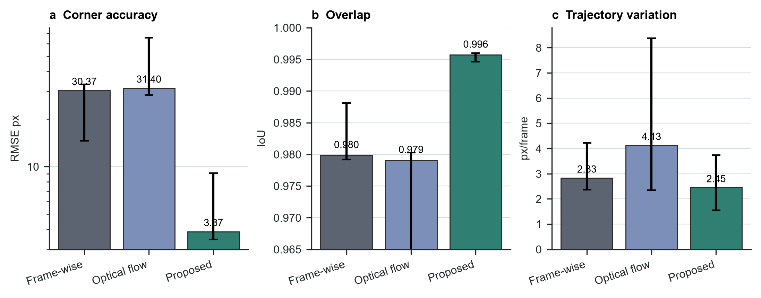
MAIN RESULTS
总体结果：更准，同时更稳
3.87 px
角点 RMSE
最低
0.996
四边形 IoU
最高
2.45
px / frame 平移变化
最低
结论
改进不只是轨迹更平滑；更关键的是四边形更贴近人工标注。
ECE4512 Final Project · 2026
来源：figure_02_overall_results.png
5
Notes:
【约 55 秒】这里的三个指标都来自项目现有总体结果图。边框主导方法的角点 RMSE 为 3.87 像素，而逐帧检测和光流分别约为 30.37 和 31.40。IoU 提升到 0.996，平移变化降低到每帧 2.45 像素。重要的是，我们不是通过冻结轨迹换取表面稳定：几何精度和时间稳定性同时改善，说明物理边框确实比内部内容更适合作为单应矩阵的主证据。

Slide 6
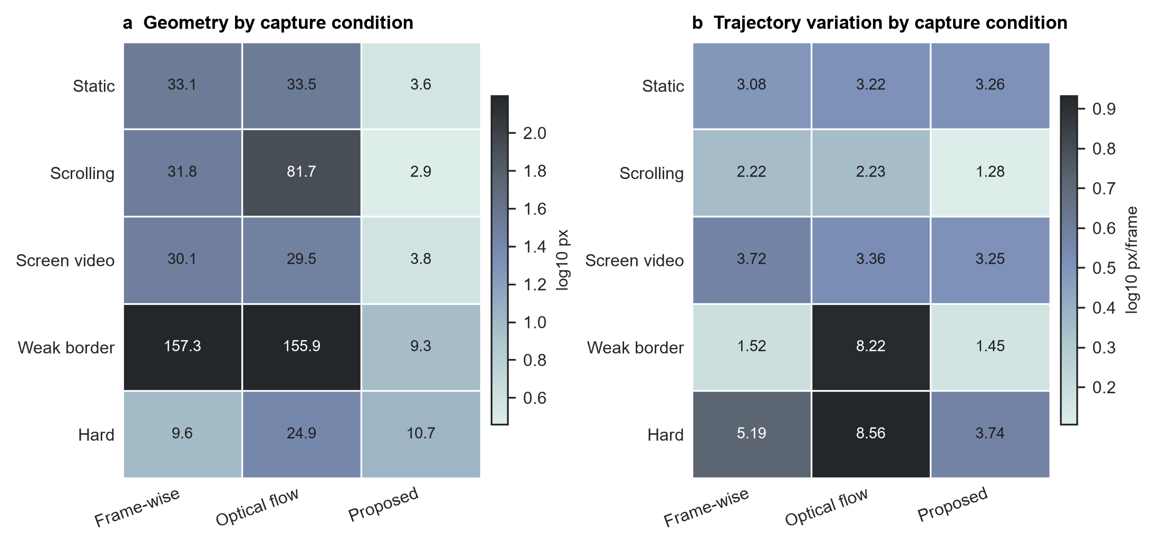
WHERE IT HELPS
优势集中在滚动与弱边框场景
滚动页面
RMSE 2.87 px
逐帧 31.76 · 光流 81.67
弱边框
RMSE 9.35 px
另外两种方法均 >155 px
挑战场景仍是限制
几何略逊于逐帧检测，但平移变化 3.74，仍低于 5.19 / 8.56。
ECE4512 Final Project · 2026
来源：figure_03_category_results.png
6
Notes:
【约 50 秒】分类结果解释了优势来自哪里。滚动页面上，光流会跟随内容移动，RMSE 上升到 81.67 像素；边框方案保持在物理屏幕上，只有 2.87 像素。弱边框场景中，上一帧预测的局部搜索带也显著优于全帧独立检测，RMSE 为 9.35，另外两种方法都超过 155。挑战场景是主要限制：逐帧检测几何误差略低，但我们的轨迹仍更稳定，因此后续应重点处理反光、遮挡和极低对比度。

Slide 7
ABLATION
消融：滤波换来稳定，其余模块提供安全网
变体 | RMSE ↓ | IoU ↑ | 平移变化 ↓
完整方法：Profile 边框 | 3.253 | 0.996038 | 0.752
去掉轨迹滤波 | 2.932 | 0.996585 | 1.430
去掉 LK 一致性诊断 | 3.253 | 0.996038 | 0.752
去掉重新检测回退 | 3.253 | 0.996038 | 0.752
放宽边缘门控 | 3.253 | 0.996038 | 0.752
0.752 → 1.430
去掉滤波后，平移变化接近翻倍
代价：稀疏标注帧 RMSE 略降，但帧间抖动明显增加。
LK / 重检 / 门控
在该滚动片段上数值不变
说明 Profile 边框证据逐帧成功；这些模块主要承担异常检测与恢复，而不是正常帧的主估计。
表中数值均直接转录自项目现有 Proposal Border Ablation 文档。
ECE4512 Final Project · 2026
来源：proposal_border_ablation_2026-07-14.md
7
Notes:
【约 55 秒】消融在代表性的滚动片段上进行。完整方法的 RMSE 为 3.253，平移变化为 0.752。去掉轨迹滤波后，RMSE 在稀疏标注帧上略降到 2.932，但平移变化升到 1.430，接近翻倍，所以滤波的作用是时间稳定，而不是提高单帧精度。去掉 LK 诊断、重检或放宽门控没有改变这个片段的结果，说明 Profile 边框证据每帧都成功；这些模块是异常情况下的安全网，不会干扰正常主链。

Slide 8
LIMITS & TAKEAWAY
边界仍是限制，但结论清晰
主要局限
最终结论
• 弱边缘 / 极低对比度：真实梯度不足，背景纹理可能成为更强候选
• 强反光 / 遮挡：伪梯度会偏移边线，或触发重检与保持
物理屏幕边框比单帧独立检测或内部内容光流，更适合作为屏幕平面的主要证据。
下一步
01
多线索边界融合
02
边级置信度
03
更强失败恢复
联合 Profile、长线段、颜色差异与矩形约束。
对四条边分别估计可信度，并跨帧补全低置信度边。
连续失败时主动重新初始化，并扩充反光、遮挡标注。
3.87 px RMSE · 0.996 IoU · 2.45 px/frame
ECE4512 Final Project · 2026
来源：完善大纲.md §4–5
8
Notes:
【约 35 秒】当前方法仍依赖可见、可辨认的屏幕边界。极低对比度、强反光和遮挡会削弱真实梯度，并产生更强的伪边缘。下一步应融合多种边界线索，为四条边分别估计置信度，并在连续失败时主动重初始化。但本次实验支持的结论已经清晰：让物理屏幕边框主导单应矩阵，可以同时获得更高的几何精度和更好的时间稳定性。整场汇报到这里约六分钟。

